Slide 1
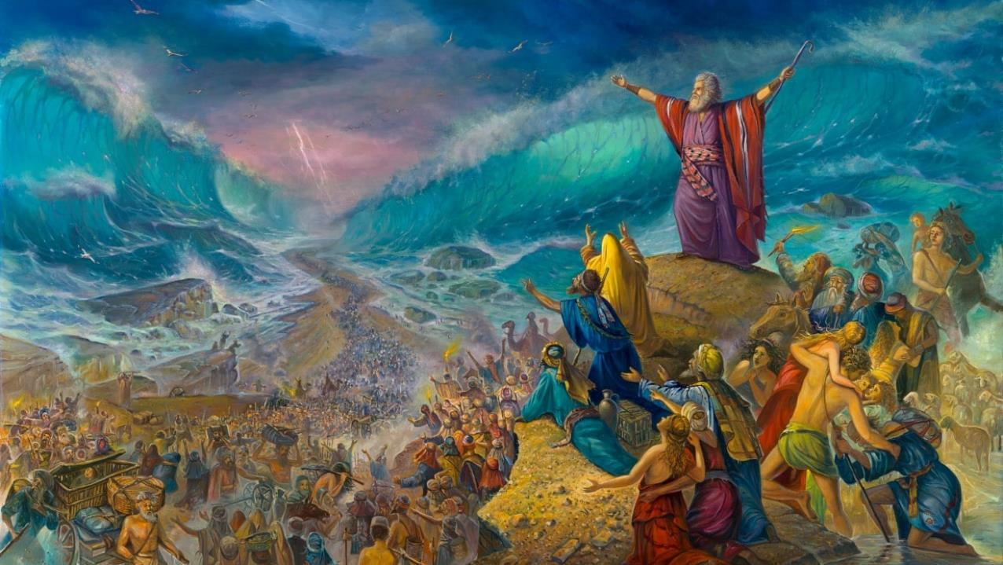
ပင်လယ်နိကိုဖြတ်သန်းကာ
Lesson 6 for August 9, 2025

Slide 2
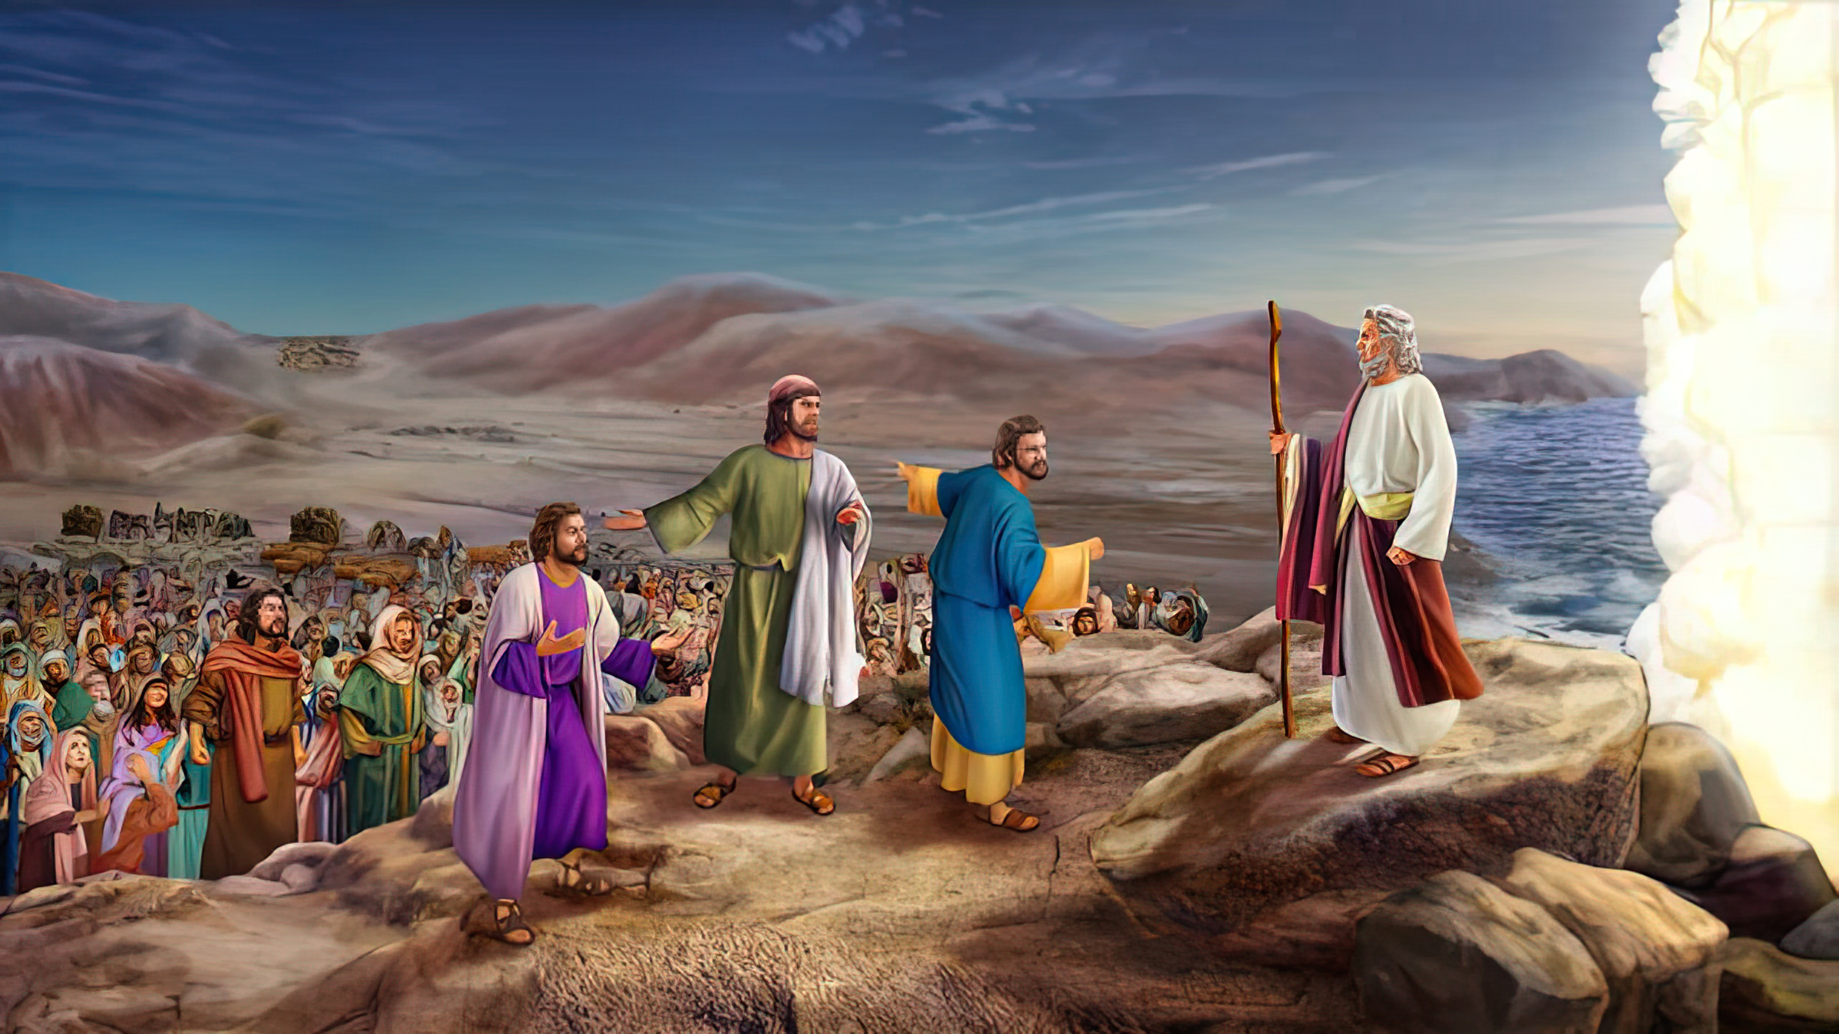
'မောရှေ​က​လည်း “​မ​ကြောက်​ကြ​နှင့်​။ ယနေ့ သင်​တို့​အတွက် ပြု​တော်မူ​မည့် ထာဝရဘုရား​၏​ကယ်တင်​ခြင်း​ကို ရပ်​၍​ကြည့်​ကြ​လော့​။ ယနေ့ သင်​တို့​မြင်​နေ​ရ​သော​အီဂျစ်​လူမျိုး​တို့​ကို မည်သည့်​အခါ​မျှ မြင်​ရ​တော့​မည်​မ​ဟုတ်​။ ''ထာဝရဘုရား​သည် သင်​တို့​အတွက် စစ်တိုက်​တော်မူ​မည်​ဖြစ်၍ သင်​တို့​သည် ငြိမ်ဝပ်​စွာ​နေ​ရ​မည်​”​ဟု ဆို​လေ​၏​။ '
ထွက်မြောက်ရာကျမ်း 14:13,14

Slide 3

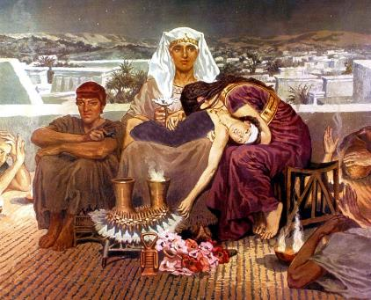
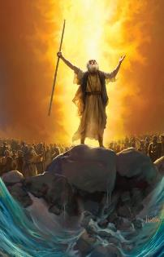
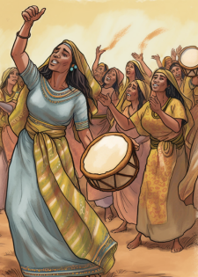



"ဘုရားသခင်သည် အီဂျစ်ပြည်မှ ထွက်ခွာရာတွင် ဖာရောဘုရင်၏ သားဦး သေဆုံးခြင်း (သို့မဟုတ်) အနည်းဆုံး သေခြင်းခြိမ်းခြောက်ခြင်းနှင့် ကြုံရမည်ကို အစကတည်းက သတိပေးထားခဲ့ပါသည် (ထွက်မြောက်ရာကျမ်း ၄:၂၂-၂၃)။"
သားဦးများ သေခြင်းဒဏ်မှ လွတ်မြောက်ပြီး အီဂျစ်ပြည်မှ လွတ်မြောက်စေရန်၊ ဘုရားသခင်သည် ယုံကြည်ခြင်းအလုပ်တစ်ခုကို တောင်းဆိုခဲ့သည် - ပသခါအခမ်းအနားပြုလုပ်ခြင်း။ ယခု အခက်အခဲဆုံး အခြေအနေသို့ ရောက်ရှိချိန်တွင်၊ ဒုတိယမြောက် ယုံကြည်ခြင်းခြေလှမ်းကို လှမ်းရန် အချိန်တန်ပြီ - ရှေ့သို့ ဆက်လျှောက်ရန်။
"ပင်လယ်နီကိုဖြတ်ကူးပြီးသည့်နောက်၊အီဂျစ်ကျွန်ဘဝမှအဆုံးတွင်လွတ်မြောက်လာသောအစ္စရေးလူမျိုးတို့သည်မိမိတို့အားလွတ်မြောက်စေသူအားဝမ်းမြောက်ချီးမွမ်းသော သီချင်းသံများဖြင့် ဘုရားသခင်ကို ဂုဏ်တင်ခဲ့ကြသည်။"
အီဂျစ်ပြည်မှ ထွက်ခွာခြင်း
"ထွက်သွားကြလော့!" (ထွက်မြောက်ရာကျမ်း ၁၂:၃၁-၃၆)
သားဦးများ ကိန်းဝပ်စေခြင်း (ထွက်မြောက်ရာကျမ်း ၁၃:၁-၁၆)
ပင်လယ်နီကို ဖြတ်ကူးခြင်း
တောကြီးမှာပိတ်မိနေခြင်း (ထွက်မြောက်ရာကျမ်း ၁၃:၁၇-၁၄:၁၂)
ပင်လယ်ထဲကလမ်းကြောင်း (ထွက်မြောက်ရာကျမ်း ၁၄:၁၃-၃၁)
အောင်ပွဲခံခြင်း
မောရှေ၏အောင်မြင်ခြင်းသီချင်း (ထွက်မြောက်ရာကျမ်း ၁၅:၁-၂၁)

Slide 4
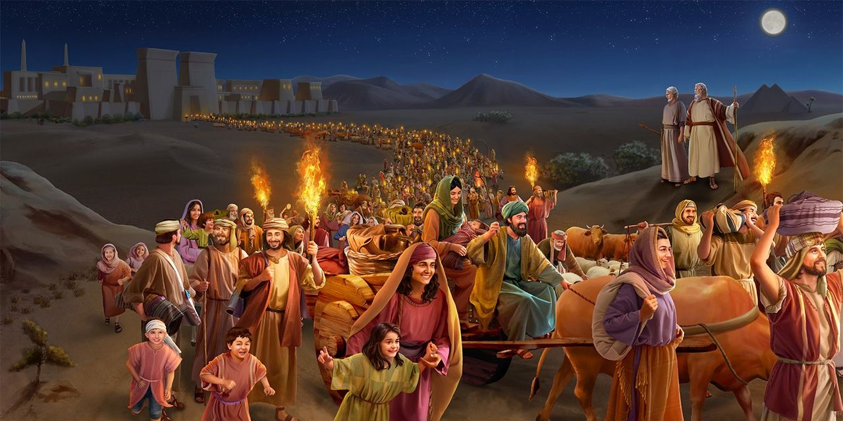
အီဂျစ်ပြည်မှ ထွက်ခွာခြင်း

Slide 5


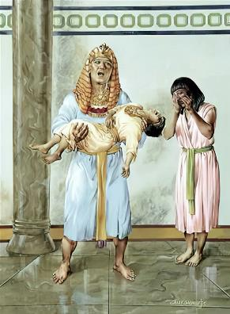
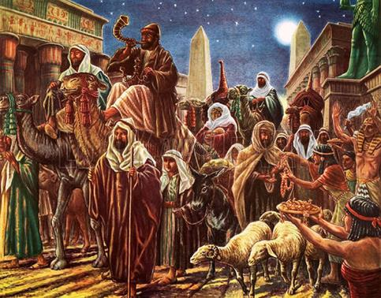
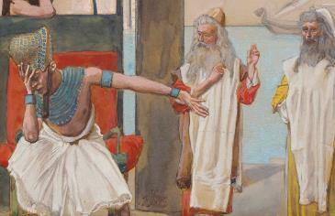
"ထွက်သွားကြလော့!" (ထွက်မြောက်ရာကျမ်း ၁၂:၃၁-၃၆)
'အီဂျစ်​လူမျိုး​တို့​က “​ငါ​တို့​အားလုံး​သေ​ကုန်​လိမ့်မည်​”​ဟု ဆို​လျက် အစ္စရေး​လူမျိုး​တို့​ကို အီဂျစ်​ပြည်​ထဲမှ အလျင်အမြန်​ထွက်သွား​ကြ​စေရန် နှိုးဆော်​ကြ​၏​။ 'ထွက်မြောက်ရာကျမ်း 12:33
အီဂျစ်ပြည်တစ်ခုလုံးကြီးစွာသောဝမ်းနည်းခြင်းသို့ရောက်ရှိခဲ့ရသည်။"အိမ်တိုင်းတွင်သေဆုံးသူတစ်ဦးမဟုတ်လျှင်တစ်ဦးစီရှိနေခဲ့ကြသည်"(ထွက်မြောက်ရာ၁၂:၃၀)။ဖာရောဘုရင်သည်အစ္စရေးလူမျိုးများအား ထွက်ခွာခွင့်ပြုရန် ဆုံးဖြတ်ချက်ချသည့်အချိန်မှာ အလွန်နောက်ကျသွားခဲ့ပြီဖြစ်သည်။
"ငါ့ကိုလည်း ကောင်းချီးပေးပါ" (ထွက်မြောက်ရာ ၁၂:၃၂) ဟူသော ဖာရောဘုရင်၏ စကားလုံးများက သူ၏လူမျိုးအားလုံး၏ စိတ်နေသဘောထားကို ထင်ဟပ်စေသည် - "ကျေးဇူးပြု၍ ကျွန်ုပ်တို့အပေါ် အခြားဘေးဒုက္ခများ မကျရောက်ပါစေနှင့်!"
"ဤသည်မှာမိမိအပြစ်အတွက်စစ်မှန်သောနောင်တမဟုတ်၊ပျက်စီးဆုံးရှုံးမှုများချက်ချင်းရပ်တန့်သွားရန်သာဆန္ဒပြုခြင်းသက်သက်ဖြစ်သည်။"
အစ္စရေးလူမျိုးတို့က၎င်းတို့၏နှစ်ပေါင်းများစွာအလုပ်လုပ်ခဲ့ရသည့်အတွက်လုပ်အားခတောင်းဆိုသောအခါ၊အီဂျစ်လူမျိုးတို့သည်"သူတို့တောင်းသမျှကိုပေးကမ်းခဲ့ကြ၏"(ထွက်မြောက်ရာ၁၂:၃၆)။ဤနည်းအားဖြင့်၊ဘုရားသခင်သည်မိမိ၏သားဦးများအားလုံခြုံစွာဖြင့်အီဂျစ်ပြည်မှထွက်ခွာနိုင်စေရန်စီစဉ်ပေးခဲ့သည်သူတို့လက် ဝယ်တွင်ရတနာပြည့်ဝနေစေခဲ့သည်။"

Slide 6

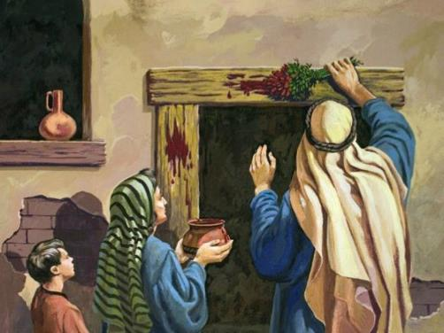
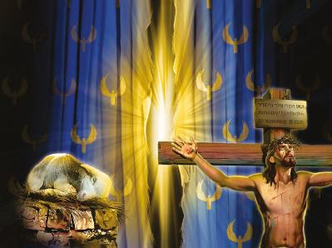
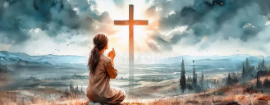
သားဦးများရည်စူးလှူဒါန်းခြင်း (ထွက်မြောက်ရာကျမ်း ၁၃:၁-၁၆)
'“​အစ္စရေး​အမျိုးသား​တို့​တွင် လူ​ဖြစ်စေ​၊ တိရစ္ဆာန်​ဖြစ်စေ သားအိမ်​တိုင်း​မှ​အဦးဆုံး​ထွက်လာ​သော​သားဦး​တိုင်း​ကို ငါ​ပိုင်​၏​။ ငါ့​အတွက် သန့်ရှင်း​စေ​ကြ​လော့​”​ဟု မိန့်​တော်မူ​၏​။ 'ထွက်မြောက်ရာကျမ်း 13:2
ပထမဦးဆုံးသော သားဦးများကို မည်သို့ သန့်ရှင်းစေသနည်း
သူတို့ကိုသေခြင်းအားဖြင့်သန့်ရှင်းစေခဲ့သည်။သားဦးတိုင်းသေရမည်ဖြစ်သော်လည်း၊အစားထိုးရန်ပြဋ္ဌာန်းချက်ပြုထားခဲ့သည်။ထို့ကြောင့်အခြားသောသူတစ်ဦးကသူ့အစားသေဆုံးရမည်ဖြစ်သည်။
ဤဆက်နွယ်မှုကိုသတိပြုပါ - အစ္စရေးသည် ဘုရားသခင်၏ သားဦးဖြစ်သည် (ထွက်၄:၂၂);ယနေ့အသင်းတော်သည်ဝိညာဉ်ရေးရာအစ္စရေးဖြစ်သည်(ဂလာတိ ၆:၁၆);ထို့ကြောင့်ဘုရားအားသန့်ရှင်းစွာအပ်နှံရန်ကျွန်ုပ်တို့အားလုံးသေရမည်။ သို့သော်ကျွန်ုပ်တို့အစားသေဆုံးခဲ့သောသခင်တစ်ပါး ရှိနေပြီဖြစ်သည်။
ယေရှုခရစ်တော်သည်"ဘုရားသခင်၏သိုးသငယ်"(ယောဟန်၁:၂၉)အဖြစ်အသေခံတော်မူခဲ့သည်။ ထို့ကြောင့် မိမိ၏ စိတ်နှလုံးတံခါးဝတွင် ထိုအသွေးတော်ကို အပ်နှံသူမည်သူမဆို သေခြင်းမှ လွတ်မြောက်ပြီး ထာဝရအသက်ကို ရရှိမည်ဖြစ်သည်။
ဘုရားသခင်သည် သူ၏အပိုင်းကို ပြီးမြောက်အောင် ဆောင်ရွက်ပြီးဖြစ်သည်။ ကယ်တင်ခြင်းသွေးတော်ဖြင့် ဖုံးလွှမ်းခံရန် ကျွန်ုပ်တို့၏တာဝန်သာ ကျန်ရှိပါသည်။

Slide 7
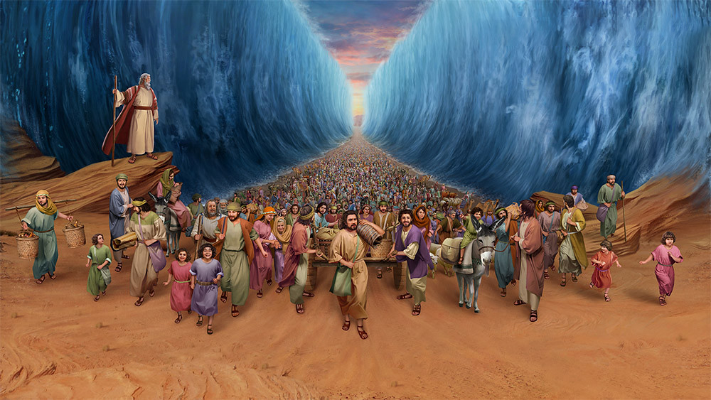
ပင်လယ်နီကို ဖြတ်ကူးခြင်း

Slide 8


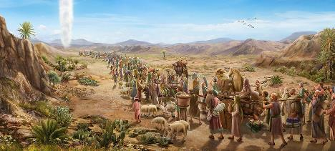
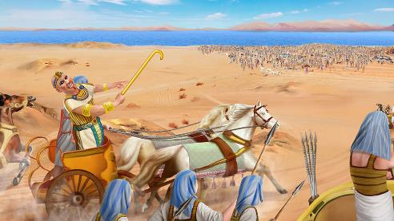
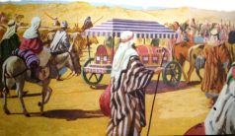
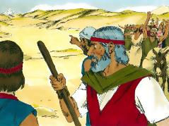
တောကြီးမှာပိတ်မိနေခြင်း (ထွက်မြောက်ရာကျမ်း ၁၃:၁၇-၁၄:၁၂)
'ဖာရော​မင်းကြီး​က အစ္စရေး​အမျိုးသား​တို့​နှင့်​ပတ်သက်၍ ‘​သူ​တို့​သည် မြေပြင်​ပေါ်တွင် တဝဲလည်လည်​ဖြစ်​နေ​ကြ​ပြီ​။ တောကန္တာရ​၌ သူ​တို့​ပိတ်​မိ​နေ​ကြ​ပြီ​’​ဟု ဆို​လိမ့်မည်​။ 'ထွက်မြောက်ရာကျမ်း 14:3
ဖာရောဘုရင်၏ခွင့်ပြုချက်ဖြင့်အစ္စရေးလူမျိုးတို့သည်"စစ်တိုက်ရန်အဆင်သင့်ဖြစ်နေသော" အခြေအနေဖြင့် ထွက်ခွာသွားကြသည် (ထွက်မြောက်ရာ ၁၃:၁၈ NIV)။ သို့သော်ဘုရားသခင်သည်သူတို့ကိုစစ်မက်ဖြစ်ပွားရန်မရည်ရွယ်ခဲ့ပါ။ထို့ကြောင့်အခြားလမ်းကြောင်းမှ ပို့ဆောင်တော်မူခဲ့သည် (ထွက်မြောက်ရာ ၁၃:၁၇)။
ဤအတောအတွင်းဖာရောဘုရင်သည်သူ၏ဆုံးဖြတ်ချက်ကိုနောင်တရကာအစ္စရေးတို့ကိုနောက်မှလိုက်လာခဲ့သည်(ထွက်မြောက်ရာ၁၄:၅)။အစ္စရေးတို့မှာတောကြီးမည်းကြီးအတွင်းပိတ်မိနေပြီးလွတ်မြောက်ရန်လမ်းမရှိသလိုဖြစ်နေခဲ့သည်။(ထွက်မြောက် ရာ ၁၄:၂-၃၊ ၉)။
ယုံကြည်ခြင်းလုပ်ရပ်တစ်ခုအနေဖြင့်၊အစ္စရေးတို့သည် ယောသပ်၏အလောင်းအားသူတို့နှင့်အတူယူဆောင်သွားခဲ့ကြသည် (ထွက်မြောက်ရာ ၁၃:၁၉)။ ထို့အပြင်၊ ဘုရားသခင်သည် အံ့ဖွယ်နည်းလမ်းဖြင့် သူတို့ကို လမ်းညွှန်ပေးနေခဲ့သည် (ထွက်မြောက်ရာ ၁၃:၂၁)။
သို့သော်ဖာရော၏တပ်မတော်ကိုမြင်သောအခါ၊သူတို့၏ယုံကြည်ခြင်းသည်အလုံးစုံပြိုလဲသွားခဲ့သည်(ထွက်မြောက်ရာ ၁၄:၁၀-၁၂)။သူတို့ကြုံတွေ့ခဲ့ရသော အံ့ဖွယ်နိမိတ်လက္ခဏာများကိုမည်မျှမြန်မြန်မေ့သွားခဲ့ကြသနည်း!ဤသို့အဖြစ်အပျက်သည်ကျွန်ုပ်တို့အတွက်လည်း ဖြစ်နိုင်ချေရှိပါသလား?
ထာဝရဘုရား ပြုတော်မူသော အံ့ဖွယ်အမှုတို့ကို အောက်မေ့ကြလော့" (၁ ရာဇဝင်ချုပ် ၁၆:၁၂)

Slide 9

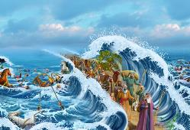
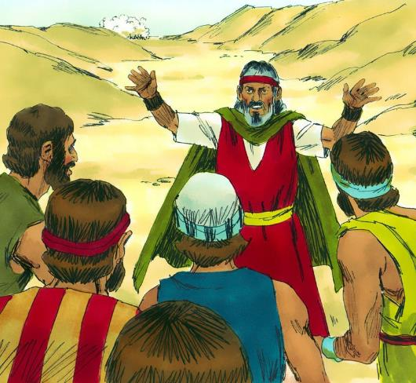
ပင်လယ်ထဲကလမ်းကြောင်း (ထွက်မြောက်ရာကျမ်း ၁၄:၁၃-၃၁)
မောရှေ​က​လည်း“​မ​ကြောက်​ကြ​နှင့်​။ယနေ့သင်​တို့​အတွက်ပြု​တော်မူ​မည့်ထာဝရဘုရား​၏​ကယ်တင်​ခြင်း​ကိုရပ်​၍​ကြည့်​ကြ​လော့​။ယနေ့သင်​တို့​မြင်​နေ​ရ​သော​အီဂျစ်​လူမျိုး​တို့​ကိုမည်သည့်​အခါ​မျှမြင်​ရ​တော့​မည်​မ​ဟုတ်​။ ထာဝရဘုရား​သည်သင်​တို့​အတွက်စစ်တိုက်​တော်မူ​မည်​ဖြစ်၍သင်​တို့​သည်ငြိမ်ဝပ်​စွာ​နေ​ရ​မည်​”​ဟုဆို​လေ​၏​။(Exodus 14:13-14)
"လူတို့၏ယုံကြည်ခြင်းကင်းမဲ့မှုကိုရင်ဆိုင်ရာတွင်၊မောရှေကဘုရားသခင်ကိုယုံကြည်စိတ်ချရန်အားပေးခဲ့သည် (ထွက်မြောက်ရာ ၁၄:၁၃-၁၄)
"မကြောက်နှင့်"
အောင်မြင်မှုရဖို့ပထမဆုံးခြေလှမ်းမှာဘုရားသခင်ကိုယုံကြည်စိတ်ချခြင်းဖြစ်သည်
"ခိုင်ခံ့စွာရပ် တည်ပါ"
ကျွန်ုပ်တို့သည်ညည်းညူခြင်းမရှိဘဲ၊သည်းခံစွာဖြင့်မိမိတာဝန်နေရာတွင်ရပ်တည်နေရမည်
"ကယ်တင်ခြင်းကိုကြည့်ပါ"
ဘုရားသခင်ကိုလမ်းပြခွင့်ပေးပါကအောင်မြင်မှုသည် သေချာပေါက်ရှိပါသည်။
ယေဟောဝါသည် သင့်အတွက်တိုက်ပွဲဝင်တော်မူမည်"
စာတန်နှင့်အပြစ်၏တိုက်ခိုက်မှုများကိုကျွန်ုပ်တို့ဘက်မှရင်ဆိုင်ပေးတော်မူသည်။ကရာနီတွင်သခင်ယေရှုအသေခံတော်မူခြင်းသည်ဤအမှန်တရား၏အကြီးမားဆုံးသက်သေပင်။"

Slide 10

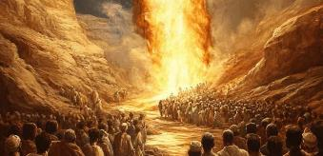
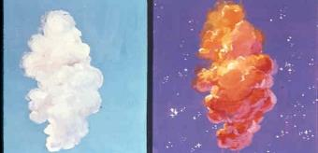
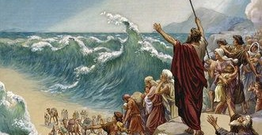
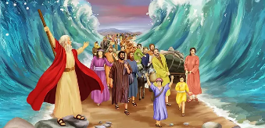
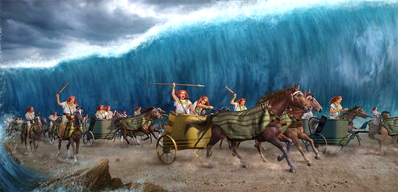
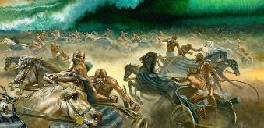
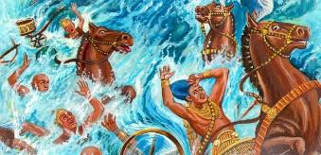
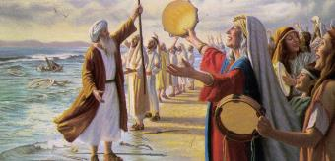
ပင်လယ်ထဲကလမ်းကြောင်း (ထွက်မြောက်ရာကျမ်း ၁၄:၁၃-၃၁)
ထာဝရဘုရား​ကမောရှေ​အားဆက်၍​ခရီးပြု​ကြ​ရန်ဆင့်ဆို​လော့​။ (Exodus 14:15). ဤအခိုက်အတန့်မှစ၍ မျှော်လင့်မထားသော အရာများ စတင်ဖြစ်ပေါ်လာခဲ့သည်"(Exodus 14:19-31):
"ဘုရားသခင်၏ကောင်းကင်တမန်နှင့်တိမ်တိုင်သည်အစ္စရေးတို့၏စခန်းနှင့်အဲဂုတ္တုလူတို့၏စခန်းအကြားရပ်တည်နေခဲ့သည်"(ထွက်မြောက်ရာ ၁၄:၁၉-၂၀)
"ညအချိန်တွင်ထိုတိမ်တိုင်သည်အဲဂုတ္တုလူတို့အတွက်အမှောင်ဖြစ်၍၊အစ္စရေးတို့အ တွက်အလင်းဖြစ်နေခဲ့သည်"
"မောရှေသည်မိမိလက်နက်ကိုမြှောက်တင်လိုက်သည်နှင့်ပင် လယ်သည်နှစ်ပိုင်းကွဲသွားကာအစ္စရေးတို့သည်ခြောက်သွေ့သောမြေပေါ်မှဖြတ်သန်းနိုင်ခဲ့ကြသည်"
အစ္စရေးတို့သည်ပင်လယ်အတွင်းသို့ဝင်ရောက်သွားကြစဉ်၊ရေများသည်သူတို့၏လက်ယာနှင့်လက်ဝဲဘက်တွင်နံရံများသဖွယ်ရပ်တည်နေခဲ့သည်"
"အဲဂုတ္တုလူတို့သည်လည်း ထိုပင်လယ်ထဲသို့ဝင်ရောက်လိုက်လာကြသည်
နံနက်အရုဏ်တက်ချိန်တွင်၊ ဘုရားသခင်သည်အဲဂုတ္တုလူတို့ကိုပင်လယ်ထဲတွင် ဒုက္ခရောက်စေသည်။
"အဲဂုတ္တုတပ်များ ဆုတ်ခွာပြေးရန်.ကြိုးစားသည့်အခါ၊ ပင်လယ်ရေသည် မူလအတိုင်း ပြန်စီးဝင်လာကာ တပ်တစ်ခုလုံးကို ဖျက်ဆီးလိုက်သည်။
ကမ်းခြေမှ ကြည့်ရှုနေသော အစ္စရေးတို့သည် ဤအောင်ပွဲကိုမြင်ပြီး ဘုရားသခင်နှင့် မောရှေကို ယုံကြည်လာကြသည်"

Slide 11
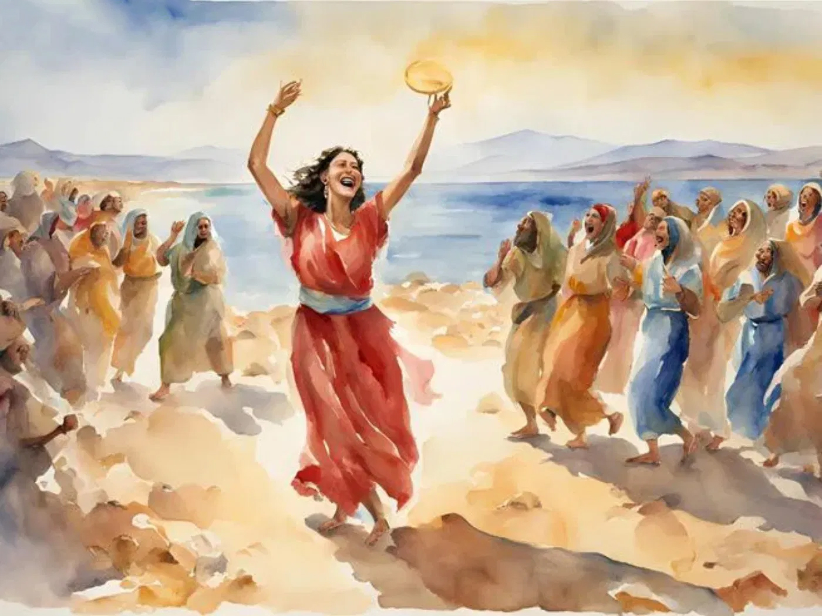
အောင်ပွဲခံခြင်း

Slide 12


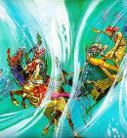
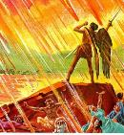
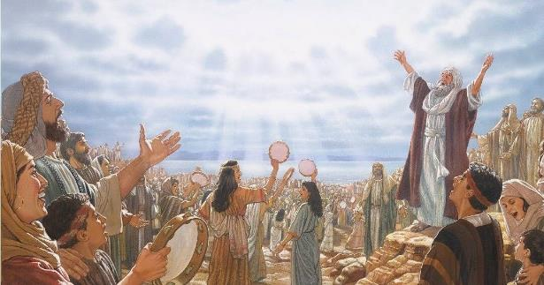
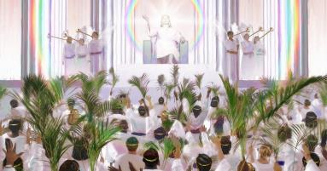
မောရှေ၏အောင်မြင်ခြင်းသီချင်း (ထွက်မြောက်ရာကျမ်း ၁၅:၁-၂၁)
'သူ​တို့​သည်ဘုရားသခင်​၏​ကျွန်မောရှေ​၏​သီချင်း​နှင့်သိုးသငယ်​တော်​၏​သီချင်း​များ​ကို​သီဆို​ကာ“အနန္တ​တန်ခိုး​နှင့်​ပြည့်စုံ​တော်မူ​သော ထာဝရ​အရှင်​ဘုရားသခင်၊ ကိုယ်တော်​ပြု​တော်မူ​သော​အမှု​တို့​သည် ကြီးမြတ်​၍ အံ့သြဖွယ်​ကောင်း​လှ​ပါ​၏။ လူမျိုး​တကာ​တို့​၏​ဘုရင်၊ ကိုယ်တော်​၏​နည်းလမ်း​တော်​တို့​သည် ဖြောင့်မတ်​၍​မှန်ကန်​ပါ​၏။ 'ဗျာဒိတ်ကျမ်း 15:3
"ဖြစ်ပျက်ခဲ့သမျှကိုမြင်တွေ့ရသောအခါ၊မောရှေသည်အစ္စရေးလူမျိုးတို့ကို ဦးဆောင်၍ ချီးမွမ်းသီချင်းဆိုစေသည်။ ထိုအခါ မိရိအံသည်လည်း အမျိုးသမီးများနှင့်အတူ သီချင်းအဖွဲ့ဖြင့် တုန့်ပြန်ဆိုကြသည်" (ထွက်မြောက်ရာ ၁၅:၁၊ ၂၀-၂၁)
"ဤသီချင်းတွင်အစ္စရေးတို့၏လုပ်ဆောင်ချက်ကိုမည်သည့်နေရာတွင်မျှဖော်ပြထားခြင်းမရှိပါ။ဘုရားသခင်အားရန်သူများကို ဖျက်ဆီးတော်မူခြင်းအတွက်ချီးမွမ်းရုံသာမက(ထွက်မြောက်ရာ ၁၅:၆)၊ကိုယ်တော်၏အံ့ဖွယ်အမှုတော်များအတွက်လည်းချီးကျူးဂုဏ်တင်ထားသည်(ထွက်မြောက်ရာ၁၅:၁၁)။ဤဖြစ်ရပ်ကိုကြားရသောလူမျိုးတို့၏တုံ့ပြန်မှုကိုလည်းကြိုတင်ဟောကွားထားသည် (ထွက်မြောက်ရာ ၁၅:၁၄)။"
"ထို့အပြင်၊ဘုရားသခင်ဆက်လက်ပြုမည့်အရာကိုဤသို့ကြေညာထားသည်—'ဘုရားရှင်သည် သူတို့ကိုပို့ဆောင်၍ဘုရားရှင်၏အမွေခံတောင်ပေါ်တွင်စိုက်ပျိုးတော်မူလိမ့်မည်’ (ထွက်မြောက်ရာ ၁၅:၁၇)"
"ဘုရားသခင်၏တရားစီရင်ခြင်းများထင်ရှားပြီး၊အပြစ်နှင့်ဖိနှိပ် ချုပ်ချယ်မှုများအမြစ်ဖြတ်ခံရသောအခါ၊ရွေးနုတ်ခြင်းခံရသောတိုင်းနိုင်ငံသားများသည်ထိုဖြောင့်မတ်သောတရားစီရင်ချက်များအတွက်ကိုယ်တော်ကိုချီးမွမ်းကြလိမ့်မည်။ထိုသို့ဆိုရာတွင် မောရှေ၏သီချင်းနှင့် သိုးသငယ်၏သီချင်းကို သီဆိုကြလိမ့်မည် (ဗျာဒိတ် ၁၅:၃)"

Slide 13

"အပြစ်၏ကျွန်ဘဝမှကျွန်ုပ်တို့၏ဝိညာဉ်များကိုလွတ်မြောက်စေရန်ဘုရားသခင်ပြုတော်မူသောကယ်တင်ခြင်းသည်ပင်လယ်နီတွင်ဟေဗြဲလူမျိုးတို့ခံရသောကယ်တင်ခြင်းထက်ပိုမိုကြီးမြတ်ပါသည်။ဟေဗြဲလူမျိုးတို့ကဲ့သို့ပင်ကျွန်ုပ်တို့သည်'လူသားတို့အတွက်ပြုတော်မူသောအံ့ဖွယ်အမှုများ'အတွက်စိတ်နှလုံးအကြွင်းမဲ့ဖြင့်ထာဝရဘုရားကိုချီးမွမ်းသင့်ပါသည်။ဘုရားသခင်၏ကြီးမားသောကရုဏာတော်များကို အောက်မေ့သူ၊သေးငယ်သောကျေးဇူးတော်များကိုပါမေ့လျော့မနေသူများသည်ဝမ်းမြောက်ခြင်းစည်းကိုစည်းပြီးစိတ်နှလုံးထဲ၌ထာဝရဘုရားအားဂုဏ်တင်သီဆိုကြလိမ့်မည်။နေ့စဉ်ရရှိသောဘုရား၏ ကောင်းကြီးမင်္ဂလာများ၊အထူးသဖြင့်ပျော်ရွှင်ခြင်းနှင့်ကောင်းကင်နိုင်ငံတော်ကိုကျွန်ုပ်တို့ရောက်ရှိစေရန် ယေရှုအသေခံတော်မူခြင်းသည် အစဉ်ကျေးဇူးတင်ခြင်း၏ အကြောင်းရင်းဖြစ်သင့်ပါသည်။"
EGW (Conflict and Courage, March 28)

